Slide 1
Création de base de données à l’aide de DBCA

Slide 2
Planification de la base de données
En tant qu'administrateur de base de données, vous devez planifier les éléments suivants :
La structure de stockage logique de la base et son implémentation physique :
De combien de disques disposez-vous ? Quel type de stockage est utilisé ?
De combien de fichiers de données aurez-vous besoin ? (prévoir l'expansion de la base de données)
Combien de tablespaces utiliserez-vous ?
Quels types d'informations seront stockés ?
Etes-vous confronté à des exigences de stockage particulières en termes de type ou de taille ?
La conception globale de la base de données
La stratégie de sauvegarde de la base de données

Slide 3
Types de base de données
Bases généralistes ou transactionnelles :
– Système OLTP (traitement des transactions en ligne) tel que
le système de facturation d'une société de services ou d'une
crèche
Bases personnalisées :
– Base de données plurifonctionnelle (combinaison de
Fonctionnalités OLTP et de data warehouse, par exemple)
Data warehouse :
– Recherche et marketing
– Impôts et taxes
– Listes de professionnels agréés (médecins, infirmières, etc.)

Slide 4
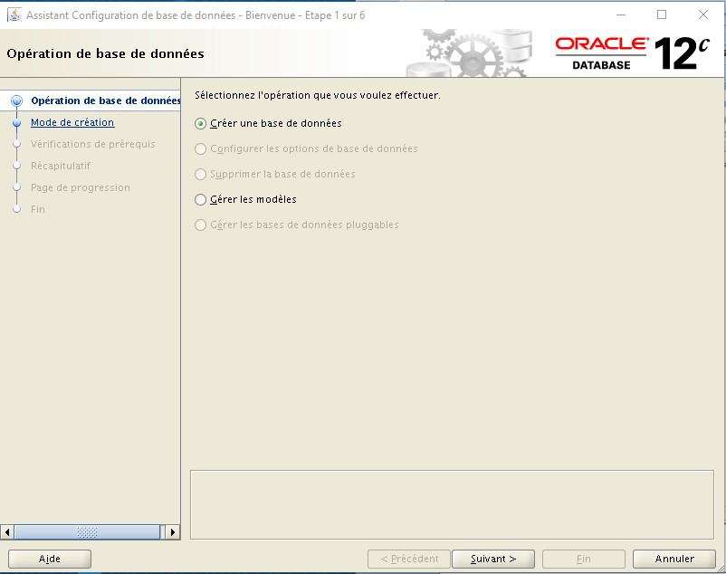
Lancez l’assistant de création de base de données:
$ dbca

Slide 5
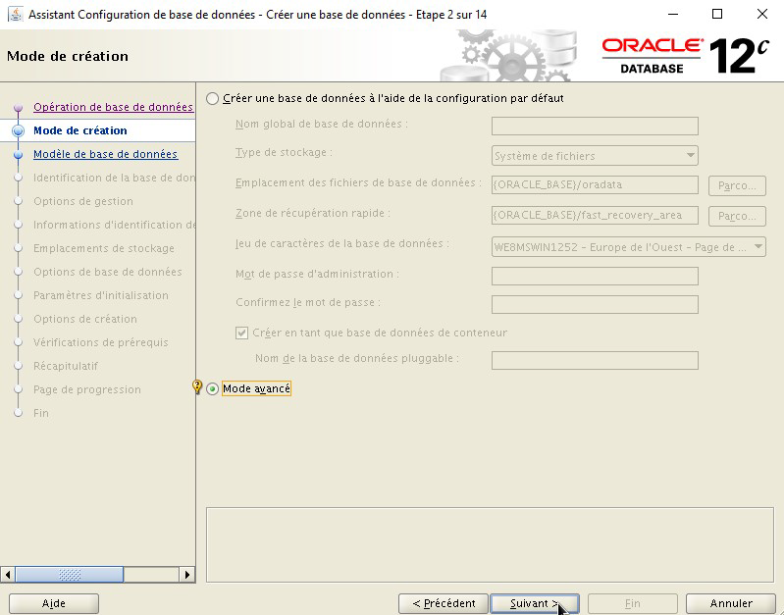
DBCA

Slide 6
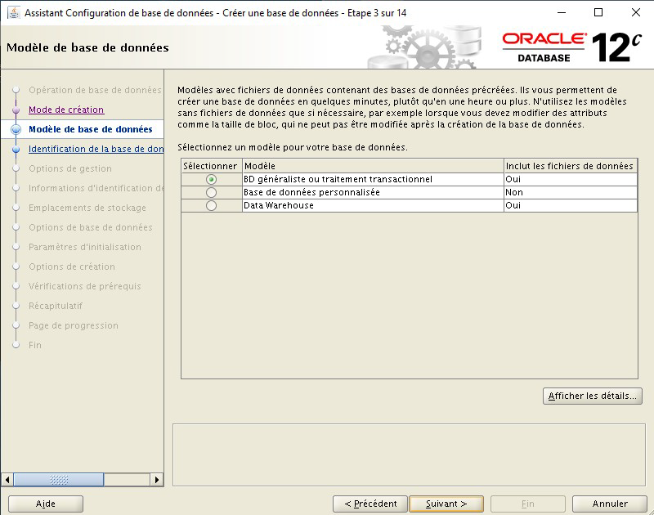
DBCA

Slide 7
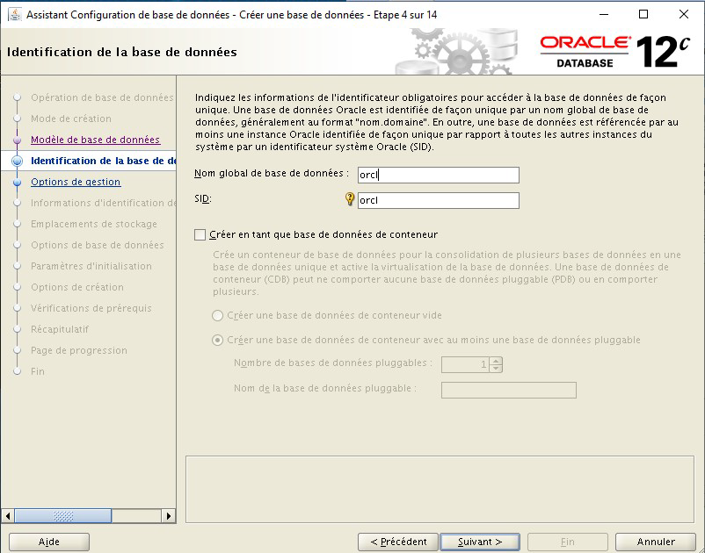
DBCA
La variable d’environnement ORACLE_SID correspond au nom de l’instance

Slide 8
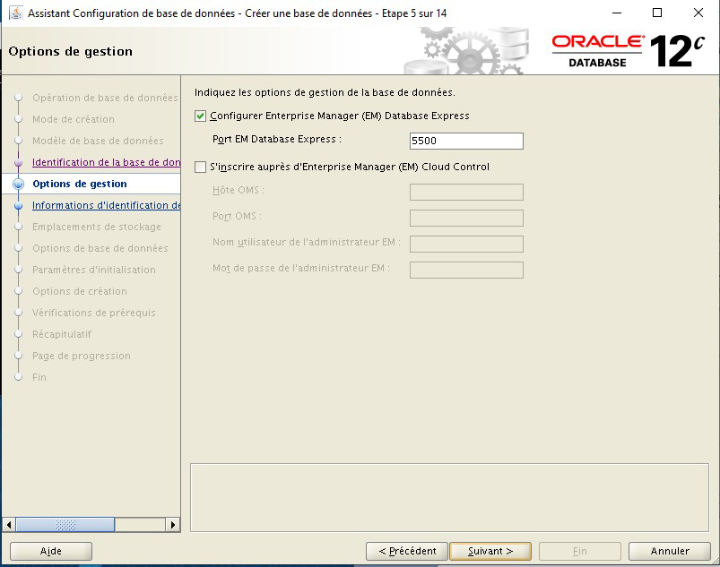
DBCA

Slide 9
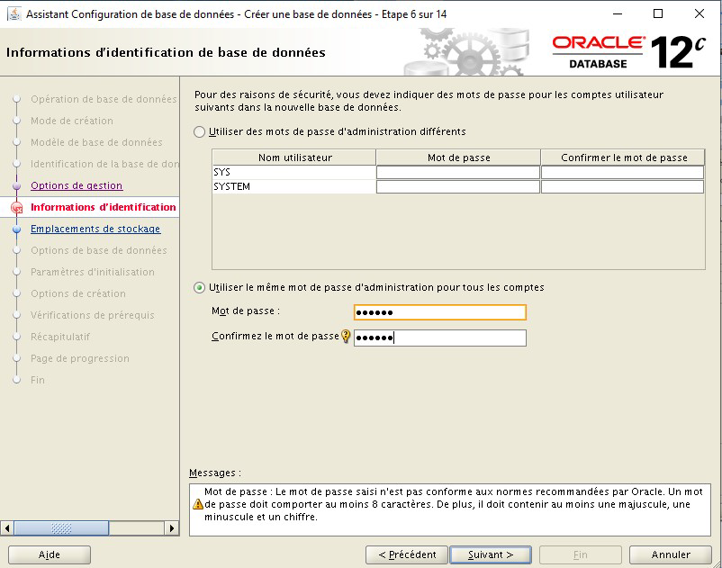
DBCA

Slide 10
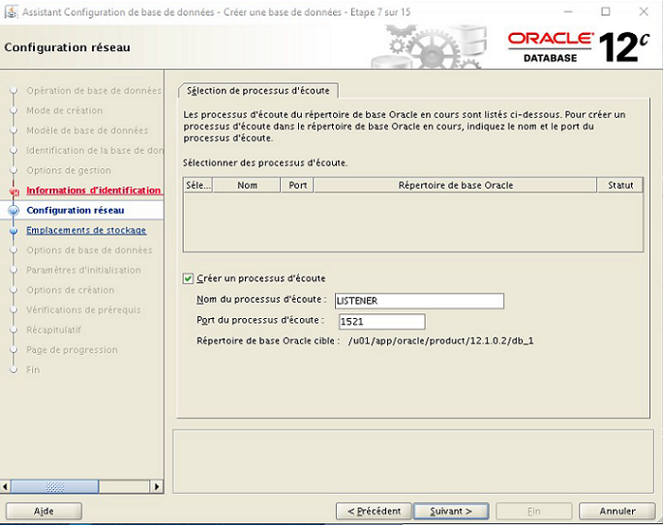
DBCA

Slide 11
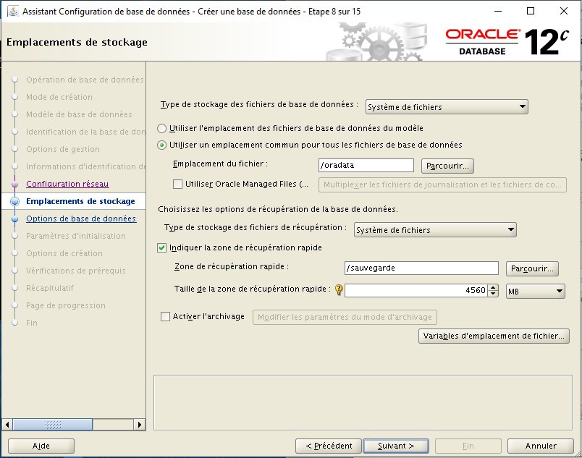
DBCA

Slide 12
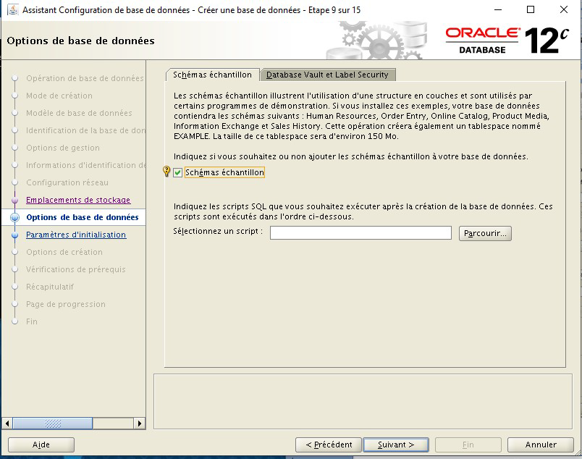
DBCA

Slide 13
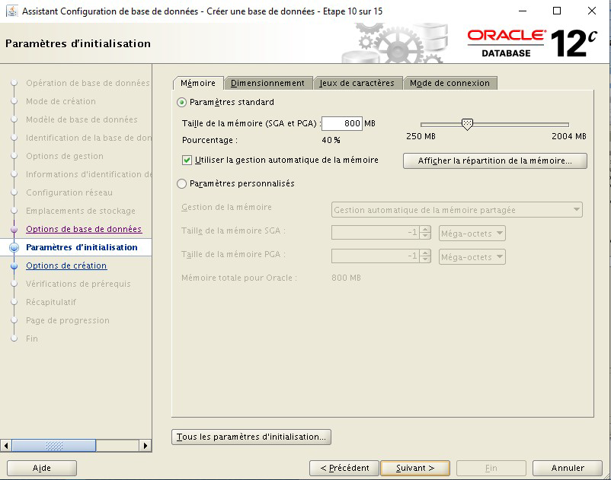
DBCA

Slide 14
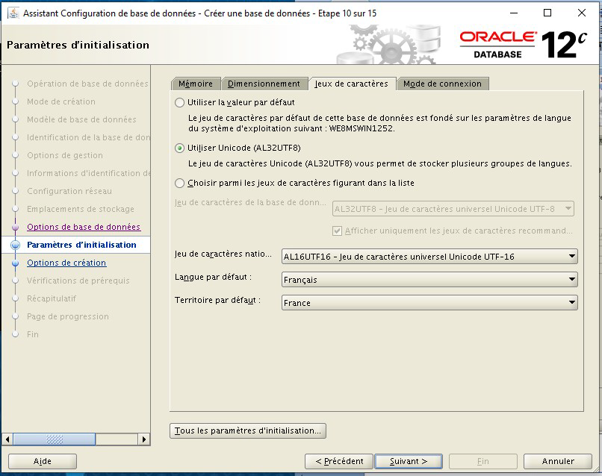
DBCA

Slide 15
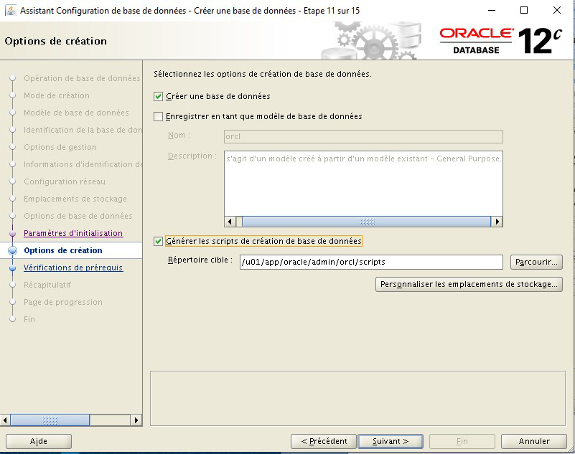
DBCA

Slide 16
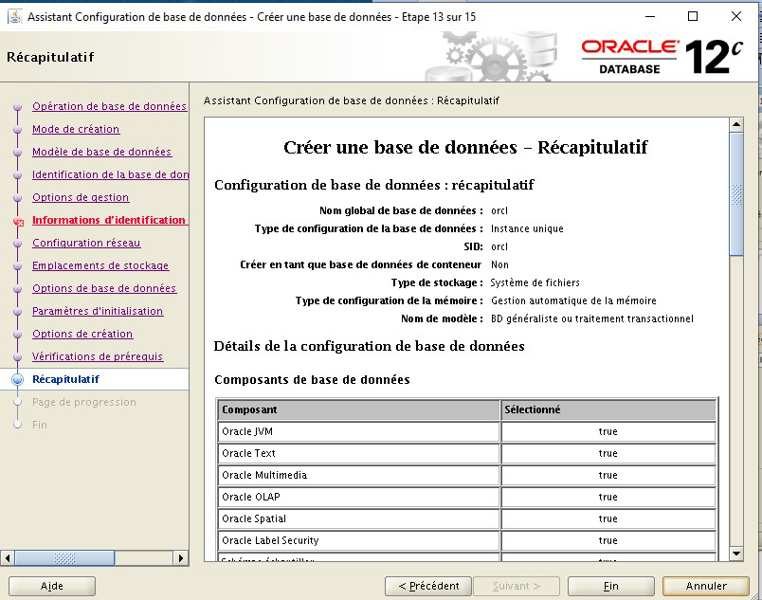
DBCA

Slide 17
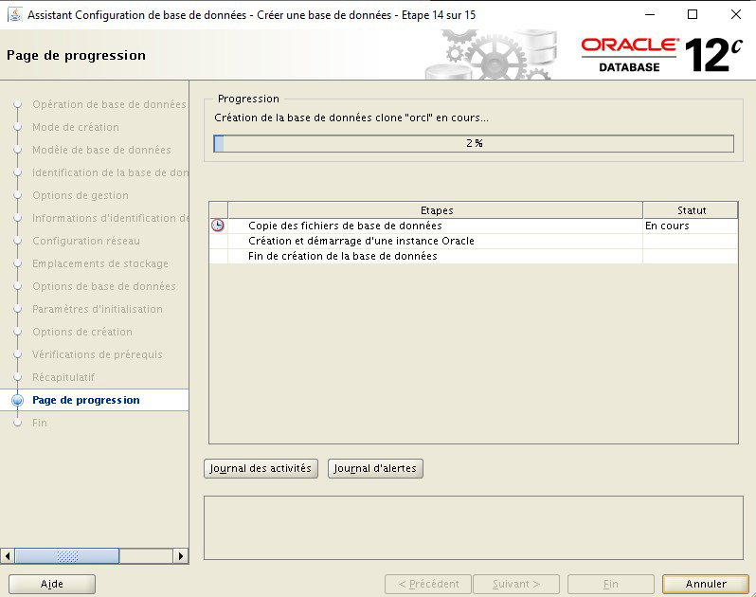
DBCA

Slide 18
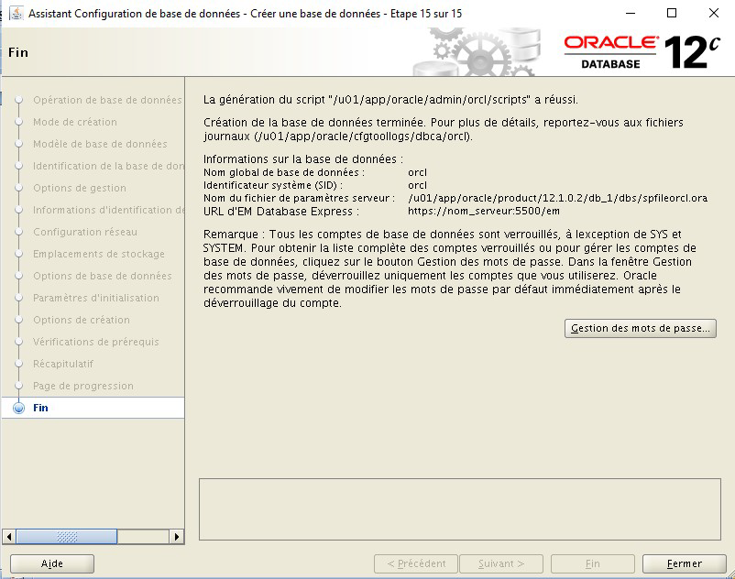
DBCA

